Slide 1
第8章 三相电路
重点:
概念：线电压/电流、相电压/电流
对称三相电路→ 化为一相

Slide 2
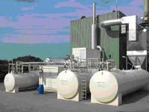

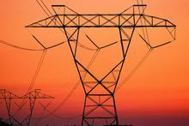
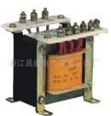
Background
发电
输电
配电变压器
用电
（1）发电方面：同时产生三个电源，容量比单相电源大50％；
（2）输电方面：比单相输电节省有色金属25％；比单相电能损耗小；
（3）配电方面：三相变压器比单相变压器经济且便于接入负载；
（4）用电方面：对称电路中瞬时功率恒定；三相磁场可以形成旋转磁场；负载三相或单相均可，用电灵活。
Notes:
高压线5根的是3根相线2根架空地线；8根的是双回线，6根相线2根架空地线。

Slide 3
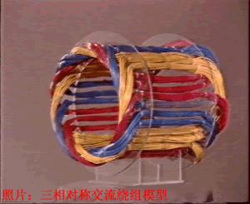
8-1 对称三相电源
一台发电机同时产生3个电压， 3个电压同频、等幅、初相依次相差120°。
A
Y
N
Z
º
I
ω
º
S
C
B
X
三相同步发电机示意图

Slide 4
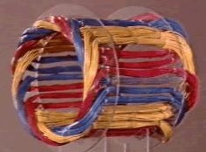
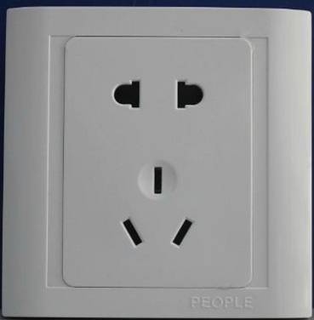
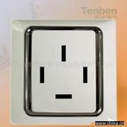
对称三相电源的产生
A
u_{AX}
Z
O
ω t
N
S
Y
u_{CZ}
C
B
O
ω t
单相插座
X
u_{BY}
O
ω t
三相四线插座
A ：黄色；B：蓝色（绿色）；C：红色

Slide 5
1. 瞬时值表达式
A
B
C
+
+
+
u_{A}
u_{B}
u_{C}
–
–
–
X
Y
Z
2. 波形

Slide 6
3. 相量表示
120°
120°
120°
4.对称三相电源的特点
5. 相序：各相电源经过正最大值的先后顺序
正序：A—B—C—A
逆序：A—C—B—A
A
1
A
1
D
D
B
2
C
2
反转
正转
C
3
B
3
Notes:
Balanced phase voltages are equal in magnitude and are out of phase with each other by 120°.

Slide 7
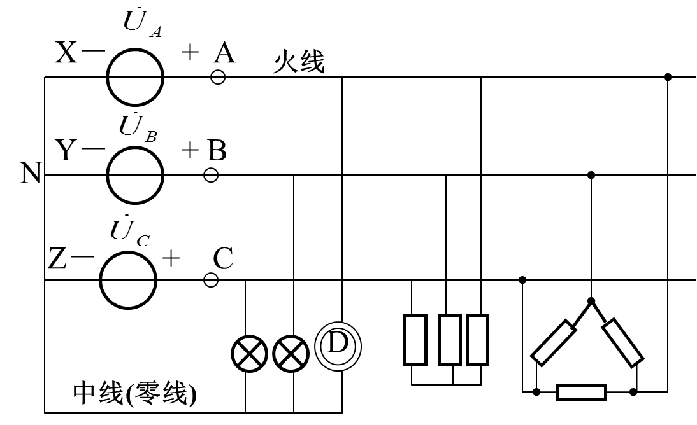
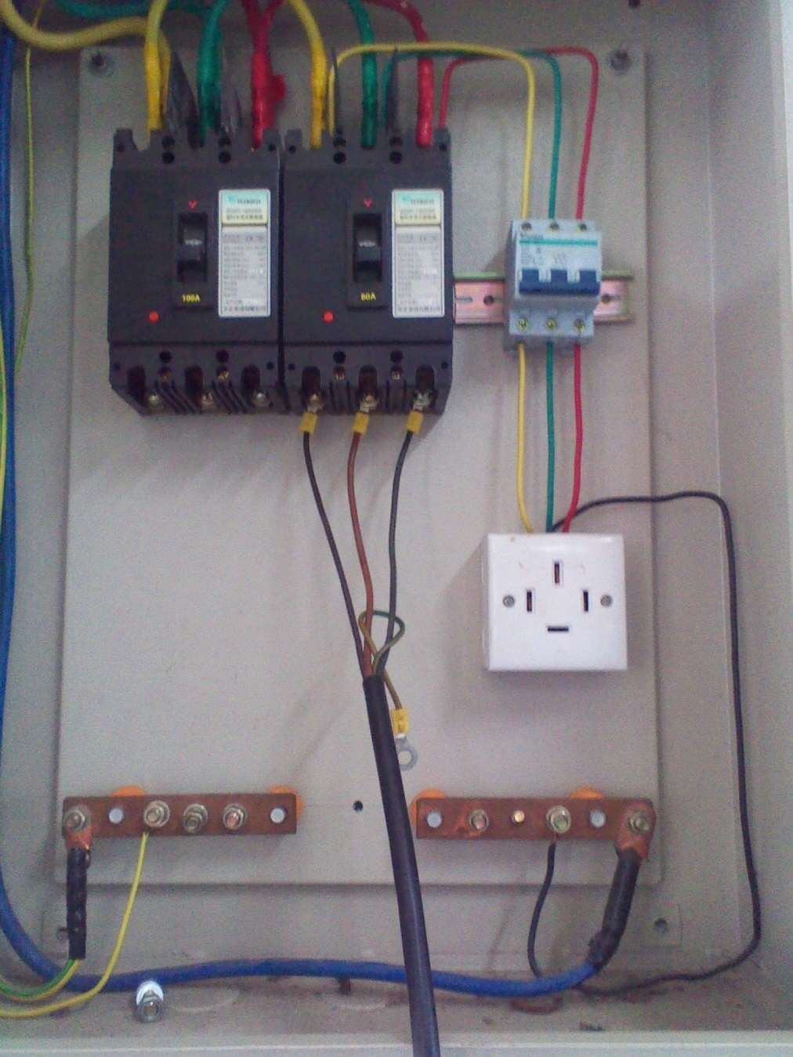
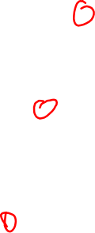
8-2 三相电路的连接
三相三线制与三相四线制
N线褐色，PE线黄绿色或黑色

Slide 8
4 种可能的电路连接
Y-Y; Y-Δ; Δ-Y ; Δ-Δ

Slide 9
三相电源的星形联结
A
A
火线
火线
火线
+
三相三线制
U_{AB}
U_{A}
–
Y
U_{CA}
三相四线制
X
N
中线
Z
–
–
+
U_{B}
+
B
U_{BC}
U_{C}
C
（1）火线或相线
（3）中线
（2）线电压：
U_{AB}、U_{BC}、U_{CA}
（4）相电压：
U_{A}、U_{B}、U_{C}
（5）线电流：
（6）相电流：

Slide 10
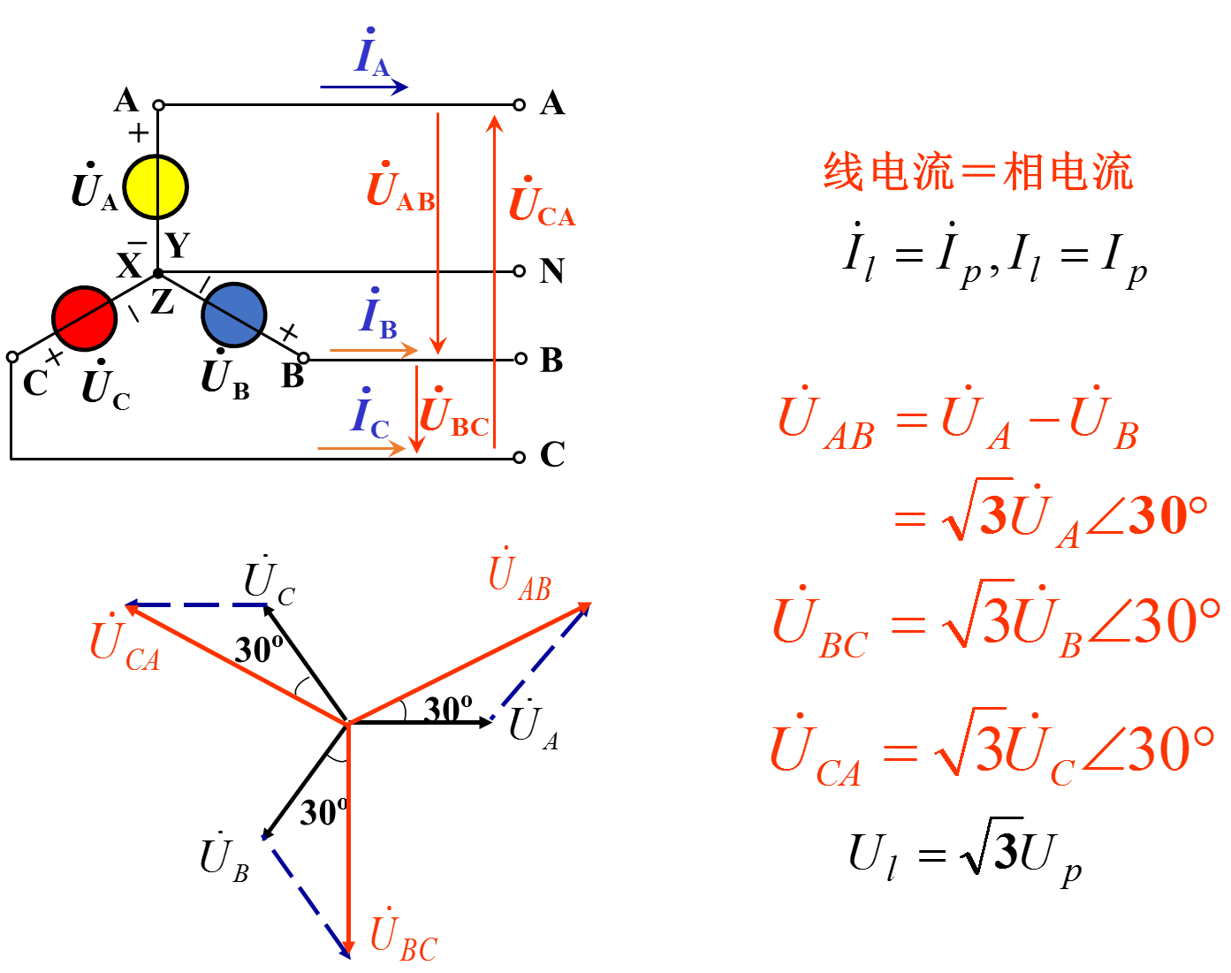
三相电源的星形联结

Slide 11
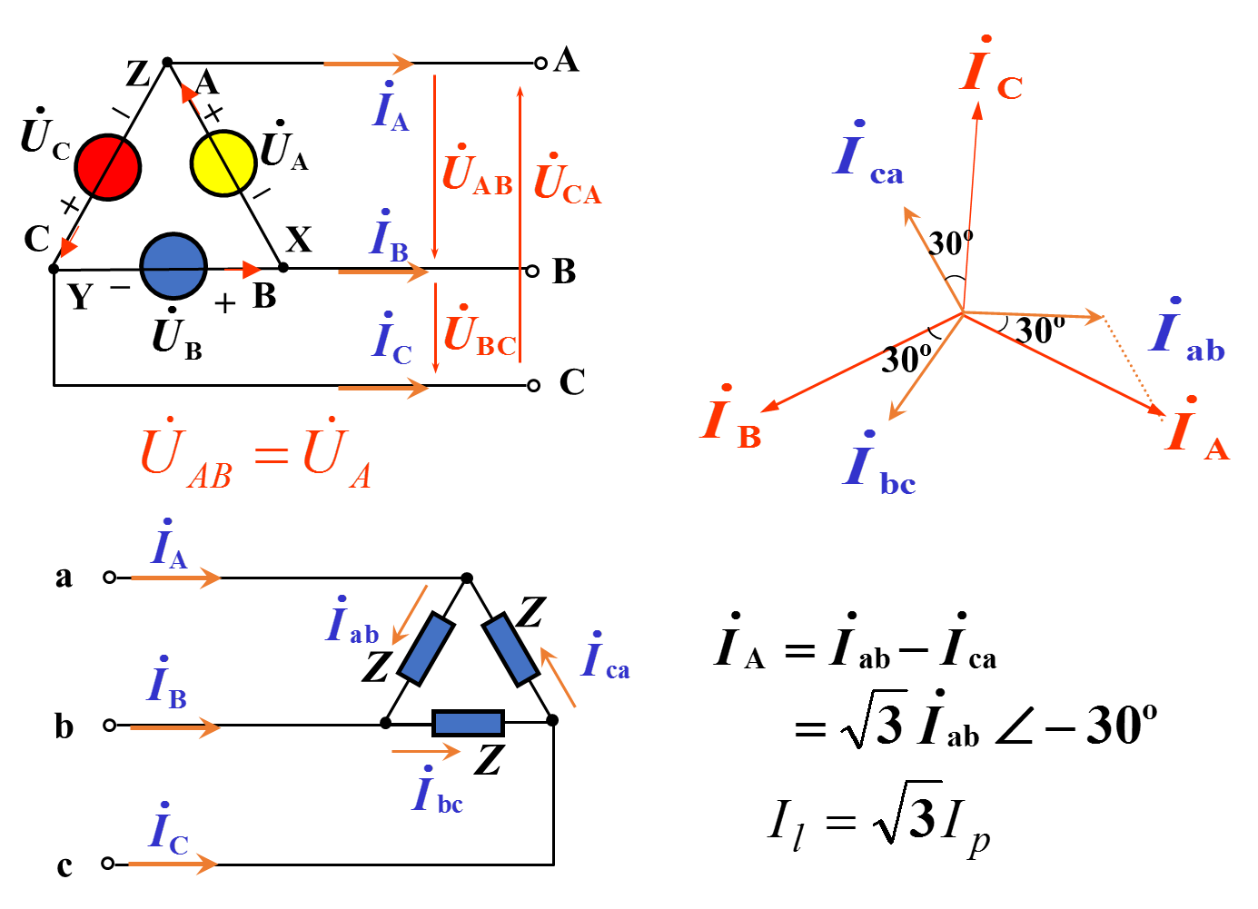
电源或负载的角形联结
Notes:
相电流、线电流均对称

Slide 12
